Slide 1


第2章 线性规划
第1节 线性规划的数学模型
第2节 线性规划的标准型
第3节 线性规划的图解法
第4节 线性规划问题解的性质
第5节 求解线性规划的单纯形法
第6节 求解线性规划的人工变量法
第7节 利用Excel求解线性规划问题
第8节 线性规划在管理中的应用

Slide 2
第2章 线性规划
第1节 线性规划的数学模型
第2节 线性规划的标准型
第3节 线性规划的图解法
第4节 线性规划问题解的性质
第5节 求解线性规划的单纯形法
第6节 求解线性规划的人工变量法
第7节 利用Excel求解线性规划问题
第8节 线性规划在管理中的应用

Slide 3
单纯形法是求解线性规划问题的通用方法。
是美国数学家G.B.丹齐格于1947年首先提出来的
它的理论根据是：
线性规划问题的可行域是 n维向量空间R^{n}中的多面凸集，其最优值如果存在，必在该凸集的某顶点处达到。
顶点所对应的可行解称为基可行解。
单纯形法的基本思想是：
先找出一个基可行解，对它进行鉴别，看是否是最优解
若不是，则按照一定法则转换到另一改进的基可行解，再鉴别
若仍不是，则再转换，按此重复进行
因基可行解的个数有限，故经有限次转换必能得出问题的最优解
如果问题无最优解也可用此法判别

Slide 4
例2-8
用单纯形法求解如下标准型的资源分配问题
解：该线性规划约束的系数矩阵
可以看到x₃, x₄, x₅ 的系数列向量
P₃ , P₄, P₅是线性独立的，这些向量构成一个基

Slide 5
可以看到x₃, x₄, x₅的系数列向量
P₃ , P₄, P₅是线性独立的，这些向量构成一个基
对应于B的变量x₃, x₄, x₅为 基变量。将非基变量移到约束的右边有
（2-13）
当令非基变量x₁=x₂=0，便得到z=0
这时得到一个基可行解X(0)=(0, 0, 8, 16, 12)^{T}
这个基可行解表示：工厂没有安排生产产品Ⅰ、Ⅱ；资源都没有被利用，所以工厂的利润指标z=0

Slide 6
分析目标函数的表达式
非基变量x₁, x₂(即没有安排生产产品Ⅰ，Ⅱ)的系数都是正数，因此将非基变量变换为基变量，目标函数的值就可能增大
所以只要在目标函数 的表达式中还存在有正系数的非基变量，目标函数值就有增加的可能，就需要将非基变量与基变量进行对换
如何确定换入，换出变量
一般选择正系数最大的那个非基变量x₂为换入变量，将它换入到基变量中去，还要确定基变量中有一个要换出来成为非基变量
例如(2-13)式，当将x₂定为换入变量后，必须从x₃, x₄, x₅中确定一个换出变量，并保证其余的都是非负，即x₃, x₄, x₅≥0

Slide 7
当x₁=0, 由(2-13)式得到
x₂取何值时，才能满足非负要求
从(2-14)式中可以看出，只有选择x₂=min(8/2,-,12/4)=3时，才能使(2-14)式成立
因当x₂=3时，基变量x₅=0，这就决定用x₂去替换x₅
以上数学描述说明了每生产一件产品Ⅱ，需要用掉各种资源数为(2，0，4)。由这些资源中的薄弱环节，就确定了产品Ⅱ的产量
这里就是由原材料b的数量确定了产品Ⅱ的产量x₂=12/4=3件

Slide 8
为了求得以x₃, x₄, x₂为基变量的一个基可行解和进一步分析问题，需将(2-13)中x₂的位置与x₅的位置对换。得到

Slide 9
将(2-15)式中x₂的系数列向量变换为单位列向量。其运算步骤是：
(1)′=(1)-2×(3)′; (2)′=(2) ；(3)′=(3)/4；将结果仍按原顺序排列有：
再将(2-16)式代入目标函数得到
令非基变量x₁=x₅=0，得到z=9，并得到另一个基可行解
X⁽¹⁾=(0, 3, 2, 16, 0)^{T}

Slide 10
从目标函数的表达式(2-17)中可以看到，非基变量x₁的系数是正的，说明目标函数值还可以增大，X⁽¹⁾ 还不是最优解
于是再用上述方法，确定换入、换出变量，继续迭代，再得到另一个基可行解X⁽²⁾
X⁽²⁾ =(2,3,0,8,0)^{T}
再经过一次迭代，再得到一个基可行解X⁽³⁾
X⁽³⁾ =(4,2,0,0,4)^{T}
而这时得到目标函数的表达式是：
z=14-1.5x₃-0.125x₄ (2-18)
x₁换进，x₃换出
x₅换进，x₄换出
z=13-2x₃+0.125x₅
z=14-1.5x₃-0.125x₄
再检查(2-18)式，可见到所有非基变量x₃, x₄的系数都是负数。这说明若要用剩余资源x₃, x₄，就必须支付附加费用
所以当x₃=x₄=0时，即不再利用这些资源时，目标函数达到最大值所以X⁽³⁾是最优解
即当产品Ⅰ生产4件，产品Ⅱ生产2件，工厂才能得到最大利润

Slide 11
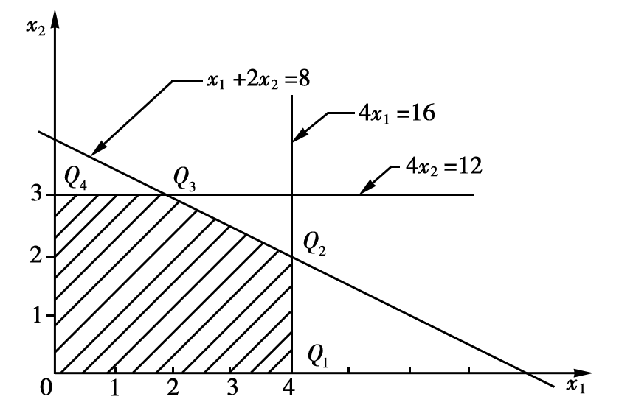
通过上例，可以了解利用单纯形法求解线性规划问题的思路
将每步迭代得到的结果与图解法做一对比，其几何意义就很清楚了
例2-8的线性规划问题是二维的，即两个变量x₁, x₂；当加入松弛变量x₃, x₄, x₅后，变换为高维的
这时可以想象，满足所有约束条件的可行域是高维空间的凸多面体(凸集)
这凸多面体上的顶点，就是基可行解

Slide 12
初始基可行解 X⁽⁰⁾=(0,0,8,16,12)^{T}就相当于右图中的原点(0，0)
X⁽¹⁾=(0,3,2,16,0)^{T}相当于右图中的Q₄点(0，3)
X⁽²⁾=(2，3，0，8，0)^{T}相当于右图中的 Q₃点(2，3)
最优解X⁽³⁾=(4，2，0，0，4)^{T}相当于右图中的 Q₂点(4，2)
从初始基可行解X⁽⁰⁾开始迭代，依次得到X⁽¹⁾，X⁽²⁾，X⁽³⁾。这相当于上图中的目标函数平移时，从0点开始，首先碰到Q₄，然后碰到Q₃，最后达到Q₂

Slide 13
初始基可行解 X⁽⁰⁾=(0,0,8,16,12)^{T}就相当于右图中的原点(0，0)
X⁽¹⁾=(0,3,2,16,0)^{T}相当于右图中的Q₄点(0，3)
X⁽²⁾=(2，3，0，8，0)^{T}相当于右图中的 Q₃点(2，3)
最优解X⁽³⁾=(4，2，0，0，4)^{T}相当于右图中的 Q₂点(4，2)
从初始基可行解X⁽⁰⁾开始迭代，依次得到X⁽¹⁾，X⁽²⁾，X⁽³⁾。这相当于上图中的目标函数平移时，从0点开始，首先碰到Q₄，然后碰到Q₃，最后达到Q₂

Slide 14
初始基可行解 X⁽⁰⁾=(0,0,8,16,12)^{T}就相当于右图中的原点(0，0)
X⁽¹⁾=(0,3,2,16,0)^{T}相当于右图中的Q₄点(0，3)
X⁽²⁾=(2，3，0，8，0)^{T}相当于右图中的 Q₃点(2，3)
最优解X⁽³⁾=(4，2，0，0，4)^{T}相当于右图中的 Q₂点(4，2)
从初始基可行解X⁽⁰⁾开始迭代，依次得到X⁽¹⁾，X⁽²⁾，X⁽³⁾。这相当于上图中的目标函数平移时，从0点开始，首先碰到Q₄，然后碰到Q₃，最后达到Q₂

Slide 15
初始基可行解 X⁽⁰⁾=(0,0,8,16,12)^{T}就相当于右图中的原点(0，0)
X⁽¹⁾=(0,3,2,16,0)^{T}相当于右图中的Q₄点(0，3)
X⁽²⁾=(2,3,0,8,0)^{T}相当于右图中的 Q₃点(2，3);
最优解X⁽³⁾=(4,2,0,0,4)^{T}相当于右图中的 Q₂点(4，2)
从初始基可行解X⁽⁰⁾开始迭代，依次得到X⁽¹⁾，X⁽²⁾，X⁽³⁾。这相当于上图中的目标函数平移时，从0点开始，首先碰到Q₄，然后碰到Q₃，最后达到Q₂

Slide 16
2.5.1 单纯形法的原理
(1) 确定初始基可行解
(2) 判断最优性
(3) 换基迭代

Slide 17
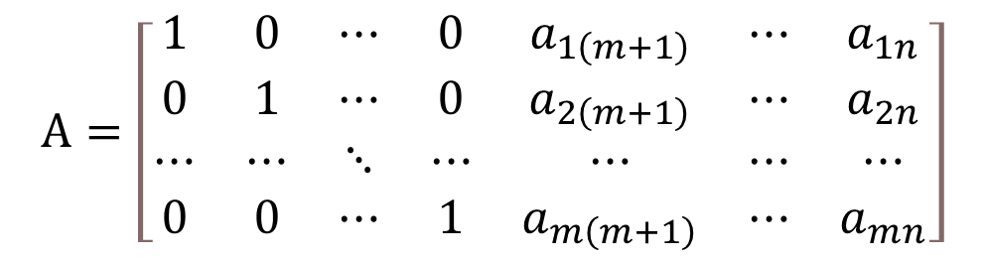
我们研究如下问题：
首先我们考虑一个特殊的情形：即假设系数矩阵A中已经存在一个单位对角矩阵(对于系数矩阵中不存在单位对角矩阵的情形，将在第6节介绍其初始基可行解的寻找方法)；不失一般性，假设
第一步：确定初始基可行解
很显然，可以取基阵为
将所有基变量用非基变量的函数式来表示可得

Slide 18
第一步：确定初始基可行解
很显然，可以取基阵为
将所有基变量用非基变量的函数式来表示可得
相应的，也将目标函数用非基变量的函数式来表示
因此，如果令非基变量
可以直接观察到初始基可行解为
它所对应的目标函数值为

Slide 19
第二步：判断最优性
令
(2.19)
可知，
因此，如果在 中有一个系数为正（比如说 ），则说明适当增加非基变量 的取值（从零变为一个正数），可以进一步改变目标函数值。当且仅当 均为非正时，我们才可以断定：进一步换基迭代不可能再次增加目标函数值。
因此，可以直接用 来判断当前基可行解是否已经达到最优。于是我们将(2.19)式所定义的 称为非基变量 的“检验系数”。

Slide 20
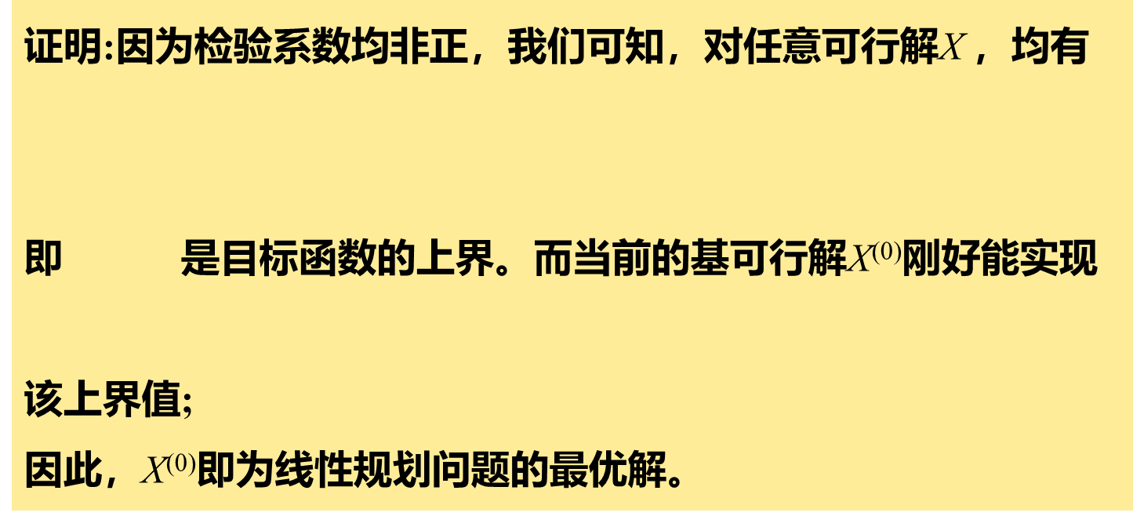
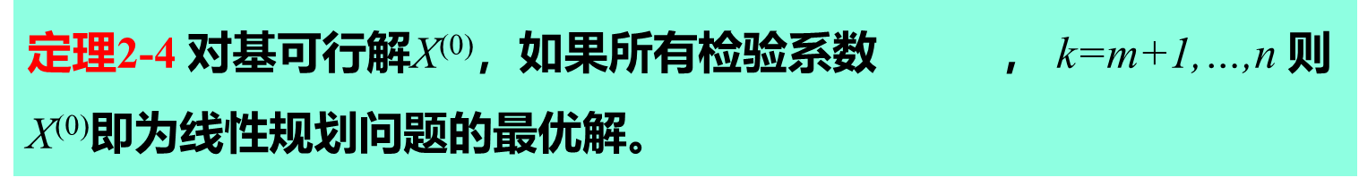
定理2-4 对基可行解$\text{X}\text{(0)}$，如果所有检验系数 ， k=m+1,…,n 则$\text{X}\text{(0)}$即为线性规划问题的最优解。
证明:因为检验系数均非正，我们可知，对任意可行解X ，均有
即 是目标函数的上界。而当前的基可行解X⁽⁰⁾刚好能实现
该上界值;
因此，X⁽⁰⁾即为线性规划问题的最优解。

Slide 21
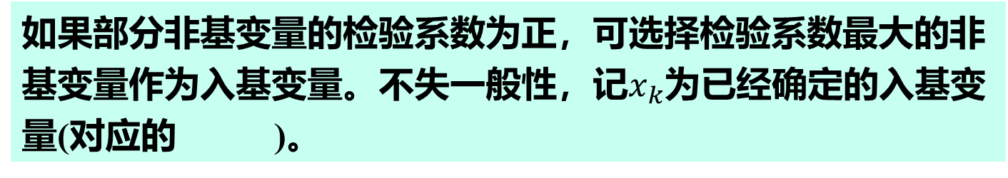
第三步：换基迭代
如果部分非基变量的检验系数为正，可选择检验系数最大的非基变量作为入基变量。不失一般性，记$x_{k}$为已经确定的入基变量(对应的 )。
为了确定出基变量，保持其他非基变量取值为0不变，来确定x_{k}的最大取值。
要保持所有基变量依然为非负，需要保证对任意i = 1,2,…,m:
如果a_{ik} ≤ 0，很显然该不等式约束总是成立(即x_{k}可取无穷大);
如果a_{ik} > 0 ，则对应的有

Slide 22
要保持所有基变量依然为非负，需要保证对任意i=1,2,…,m:
如果 ，很显然该不等式约束总是成立（即 可取无穷大）
定理2-5 如果某个非基变量x_{k}的检验系数为正，其对应的列向量
所有元素均非正，那么线性规划问题无有界最优解。
证明:因为 ，那么在将非基变量x_{k}入基的过程中，可以无限制地增加其取值。每增加一单位x_{k}，目标函数值增加λ_{k} 。因此，目标函数值可以无限地朝改进的方向移动;线性规划问题的最优解无界。

Slide 23
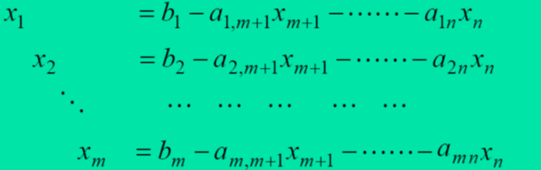
定理2-5 如果某个非基变量x_{k}的检验系数为正，其对应的列向量
所有元素均非正，那么线性规划问题无有界最优解。
证: 因为 为一基可行解
AX⁽⁰⁾=b

Slide 24
构造一个新的解 X⁽¹⁾，它的分量为

Slide 25
构造一个新的解 X⁽¹⁾，它的分量为

Slide 26
证: 构造一个新的解 X⁽¹⁾，它的分量为
AX⁽¹⁾=b

Slide 27
因 ，所以对任意的 ＞0，X⁽¹⁾都是可行解，把X⁽¹⁾代入目
标函数内得
z=z₀+ λ_{m+k}
因 λ_{m+k}＞0，故当 →+∞，有z→+∞，故该问题目标函数无界

Slide 28
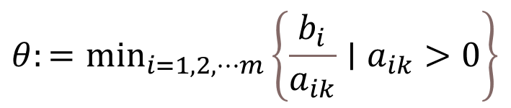
对任意i=1,2,…,m
考虑a_{ik}中至少有一个为正的情形。考虑到所有关于x_{k}的限制，我们可以取其交集，令
则θ是非基变量x_{k}的最大取值。设在该取值处，某一基变量(记为x_{r})取值为零，即
那么x_{r}是出基变量。
接下来，要用新的一组非基变量表示新的基变量，等价于在下列方程组中，将变量x_{r}从左边移到右边，同时将x_{k}移到左边。
(2.20)

Slide 29
（1）对第r个方程，可以直接得到
（2）对 有

Slide 30
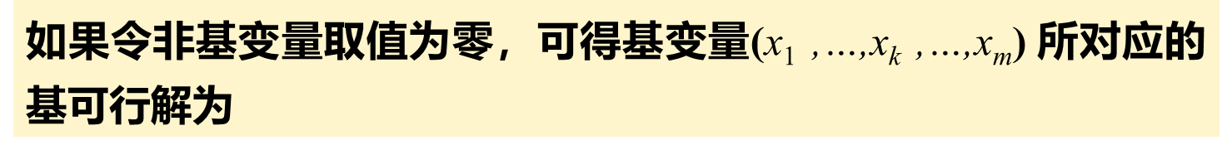
用新非基变量来表示目标函数，得
如果令非基变量取值为零，可得基变量(x₁ ,…,x_{k} ,…,x_{m}) 所对应的基可行解为
(2.21)
（2）对 有

Slide 31
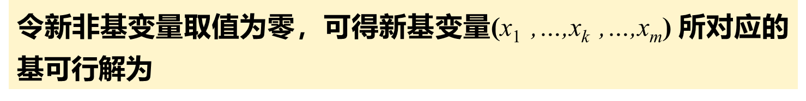
用新非基变量来表示目标函数，得
令新非基变量取值为零，可得新基变量(x₁ ,…,x_{k} ,…,x_{m}) 所对应的基可行解为
(2.21)
相应的目标函数值为

Slide 32
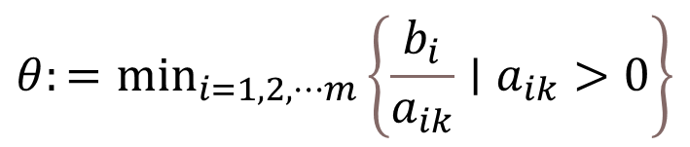
定理2-6 经过换基迭代得到的新解X⁽¹⁾是一个基可行解;同时，它所对应的目标函数值相对Z⁽⁰⁾是一个改进，即Z⁽¹⁾ > Z⁽⁰⁾ 。
证明:要证明X⁽¹⁾是基可行解，只需要证明X⁽¹⁾的所有分量为非负即可。根据(2.20)式对θ的定义，不难知X⁽¹⁾是非负的。
(2.20)
(2.21)

Slide 33
定理2-6 经过换基迭代得到的新解X⁽¹⁾是一个基可行解;同时，它所对应的目标函数值相对Z⁽⁰⁾是一个改进，即Z⁽¹⁾ > Z⁽⁰⁾ 。
证明:要证明X⁽¹⁾是基可行解，只需要证明X⁽¹⁾的所有分量为非负即可。根据(2.20)式对θ的定义，不难知X⁽¹⁾是非负的。
另一方面
上述不等式之所以成立，是因为检验系数λ_{k}和θ的取值均为正。
(2.20)
(2.21)

Slide 34
单纯形法的基本步骤可总结如下:
确定初始基，得到初始的基可行解
检查非基变量检验数是否全部非正:若是则已经得到最优解，若否，则转③
如果存在某检验系数λ_{k} >0，检查变量x_{k}所对应的列向量P_{k},如果P_{k}的所有元素非正，则线性规划问题无有界最优解，否则转④
根据最大非负检验系数确定入基变量x_{k} ，根据最小θ值确定出基变量x_{r};以a_{rk}为中心换基迭代，然后转②。

Slide 35
2.5.2 单纯形表
为了更直观的进行换基迭代计算过程，可以将上述基可行解搜索过程通过表格的方式进行表述，这就是单纯形表
表2-4 单纯形表

Slide 36
线性规划的方程组
为了便于迭代运算，可将上述方程组写成增广矩阵形式

Slide 37
若将z 看作不参与基变换的基变量，它与x₁, x₂, …, x_{m}的系数构成一个基，这时可采用行初等变换将最后一行的c₁, c₂, …, c_{m}变换为零，使其对应的系数矩阵为单位矩阵。得到

Slide 38
表2-5：初始单纯形表

Slide 39
  X_{B}列中填换入基变量，这里是x₁, x₂, … , x_{m}
  C_{B}列中填换入基变量的价值系数，这里是c₁, c₂, …, c_{m}；它们是与基变量相对应的；b列中填入约束方程组右端的常数
  c_{j}行中填换入决策变量的价值系数c₁, c₂, …, c_{n}
  θ_{i}列的数字是在确定换入变量后，按θ规则计算后填入
  最后一行称为检验数行，对应各非基变量x_{j}的检验数是

Slide 40
表2-5：初始单纯形表
表2-5称为初始单纯形表，每迭代一步将得到一个新单纯形表
计算步骤：
  (1) 按数学模型确定初始可行基和初始基可行解，建立初始单纯形表。
  (2) 计算各非基变量x_{j}的检验数。检查检验数，若所有检验数均为非正，则已得到最优解，可停止计算。否则转入下一步。

Slide 41
(3)在所有检验系数大于零的非基变量中, 如果某个 非基变量 x_{k}对应的系数列向量P_{k}≤0, 则此问题无有界最优解, 可终止计算; 否则, 转入下一步。
(4)在所有检验系数大于零的非基变量中, 选择检验系数最大的非基变量x_{k}作为入基变量, 按θ规则计算
确定x_{r}为换出基变量, 转入下一步。
(5)以a_{rk}为中心进行换基迭代，把x_{k}所对应的列向量
将X_{B}列中的x_{r}换为x_{k} ，得到新的单纯形表。重复(2)~(5)，直至终止。

Slide 42
例2-9 应用单纯形法求解以下线性规划问题：
解：首先确定初始基可行解，建立初始单纯形表。取变量(x3, x4, x5)为初始基变量。
可得初始单纯形表

Slide 43
基变量
目标函数中各变量的价值系数
(1) 计算检验数，由它确定换入变量
(2) 计算θ，由它确定换出变量
(3) 确定主元素

Slide 44
依次计算当前基可行解所对应的目标函数值、决策变量的检验数，并填入表中对应的位置。因为x2检验系数为正且最大，将它作为换入基变量，计算 ，可知将x5作为换出基，可得
x1 ，x4 对换
正最大，x1换入
最小，x4 换出

Slide 45
计算检验系数和θ_{i}值，确定x₁换入基， x₄换出基。换基迭代后得到如下单纯形表：
最优解
计算检验系数，所有非基变量的检验系数均为非正。因此，当前基可行解为线性规划问题的最优解，即X *=(2,2.4,8.4,0,0)‘,对应的最优目标函数值z*=42.8
单纯形法的换基迭代过程本质上是对约束方程AX=b不断变换的过程。每一步中，针对给定的基变量相对应的基矩阵B，相当于在最初约束方程的两边左乘B⁻¹

Slide 46
下面考虑资源配置问题：
将其转化为标准化形式，通过引入松弛变量（记为X_{S} ），有
可以直接将X_{S}作为初始基变量建立初始单纯形表
通过若干步换基迭代后，最终单纯形表对应的基B，基变量X_{B}，基变量所对应的目标函数系数为C_{B}，最终的单纯形表如表2-10所示

Slide 47
根据最终单纯形表的最优性判断准则，一定有

Slide 48
2.5.3 几种特殊情形
（1）无穷多最优解的情形：
线性规划问题的最优解有可能并非唯一
如果能找到两个不同的顶点（即不同的基可行解），那么可以判定该线性规划问题有无穷多个最优解。参看下表所示最终单纯形表
所有检验系数均为非正，所以是X⁽¹⁾=(4,2,0,0,4)’，该问题的最优解，对应的目标函数值为24.
又注意到，非基变量x₄的检验系数为0。把x₄作为入基变量，根据θ_{i}的最小值确定x₅为出基变量。换基迭代得：

Slide 49
又注意到，非基变量x₄的检验系数为0。把x₄作为入基变量，根据θ_{i}的最小值确定x₅为出基变量。换基迭代得：
需要增加条件
且对一切i=1, …, m，有b_{i}>0
得到一个新的基可行解X⁽²⁾=(2,3,0,8,0)’，对应的目标函数值也是24。
两个顶点连线上的任一点都是该线性规划问题的最优解。
存在无穷多个最优解的判定条件是最终单纯形表中某个非基变量的检验系数为零。但是这只是一个必要条件而非充分条件。

Slide 50
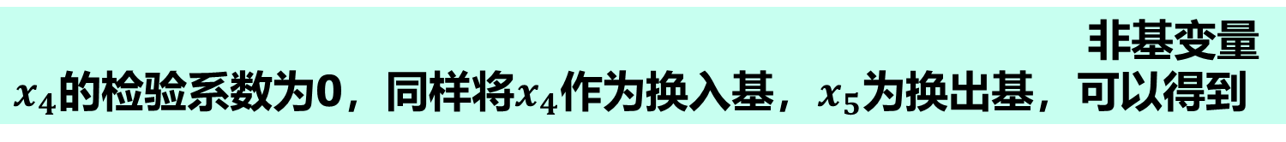
考虑下表所示的最终单纯形表，最优解X⁽¹⁾=(4,2,0,0,0)。
这时得到一个新的基可行解[对应基变量为(x_{1,} x_{4,} x₂)]，对应的顶点是X⁽²⁾=(4,2,0,0,0) ，刚好和X⁽¹⁾重合
因此，此时两个不同的最优基可行解对应的其实是可行域上的同一个顶点，线性规划的最优解依然是唯一

Slide 51
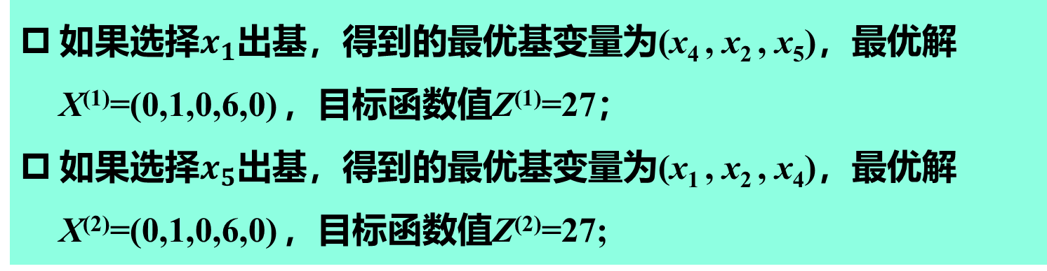
(2)退化解的情形:
如果某线性规划问题在求解过程中某一步的单纯形表如下:
非基变量x₄的检验系数为正，因此入基。在计算θ_{i}时发现x₁和x₅所对应的θ_{i}值相等;因此可以考虑x₁或x₅换出基。
如果选择$x_{1}$出基，得到的最优基变量为(x₄ , x₂ , x₅)，最优解X⁽¹⁾=(0,1,0,6,0) ，目标函数值Z⁽¹⁾=27；
如果选择$x_{5}$出基，得到的最优基变量为(x₁ , x₂ , x₄)，最优解X⁽²⁾=(0,1,0,6,0) ，目标函数值Z⁽²⁾=27;

Slide 52
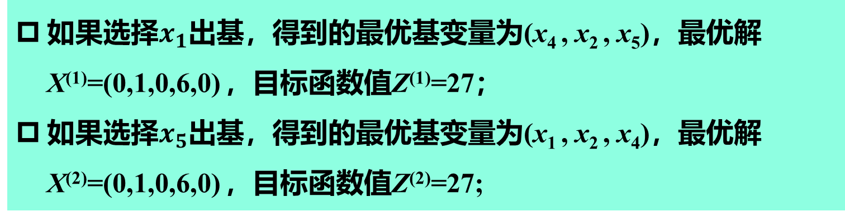
如果选择$x_{1}$出基，得到的最优基变量为(x₄ , x₂ , x₅)，最优解X⁽¹⁾=(0,1,0,6,0) ，目标函数值Z⁽¹⁾=27；
如果选择$x_{5}$出基，得到的最优基变量为(x₁ , x₂ , x₄)，最优解X⁽²⁾=(0,1,0,6,0) ，目标函数值Z⁽²⁾=27;
上面两种换基迭代方式得到的基变量不同，但是最优解完全相同。也同样出现了两个不同的基对应同一个顶点的情形。我们称此时的最优解为一个”退化解”。

Slide 53
退化解的直观解释：
在图中，最优解为顶点A，它刚好是三条约束直线对应的交点（一般情形下，三条直线有三个交点，这三个交点现在“退化”为同一个交点了）。

Slide 54
(3)求极小的线性规划问题:
相对于求极大值的单纯形法而言，唯一需要调整的就是基可行解的最优性检验准则。即当且仅当所有非基变量的检验系数为正时，最优解已经找到。
如果某个非基变量的检验系数为负，那么取检验系数为负、而且绝对值最大的非基变量作为入基变量。通过完全相同的方法根据θ_{i}值确定出基变量，然后换基迭代即可。
基于类似的换基迭代原理，可知每次换基迭代目标函数的增量依然等于检验系数乘以θ值。

